Slide 1
강좌관리자교육
무들 기초 안내
WMC 목회기획실

Slide 2
무들이란?
2002년 8월 오픈소스로 최초 공개
전 세계에서 가장 많은 사용자를 보유하고 있는 LMS(Learning Management System) - 227개 국가, 11만개의 교육사이트 운영, 1.6억 명 사용 - 56개 국가, 700여명의 개발자 개발 참여 중: 연 2회 메이저 업그레이드 제공 - 주요 레퍼런스: UN, 세계은행, 영국 중앙공무원 교육, 시스코시스템, MS, 캐임브리지대학, UCLA 서울대, 이화여대, 숙명여대, 건국대, 경찰대, 삼성전자, SKT, KT, 국가공무원인재개발원
유치원교육부터 대학교육 및 기업교육까지 커버 가능
높은 자유도를 보장하는 다양한 메뉴와 옵션 제공
PC 및 모바일 웹사이트 및 앱 지원

Slide 3
무들 주요 기능
교육 콘텐츠 운영 : 텍스트, 음성, 동영상, 양방향 콘텐츠
과제 : 개인과제, 팀별과제 / 파일제출, 사이트 직접 작성 과제
평가 : 필기평가, 듣기평가, 문제은행
자료실
용어집
커뮤니케이션 : 공지(모바일 앱 및 이메일 푸시 메시지 발송), 전체 포럼, 그룹별 포럼
출석체크 : 특정 일 / 특정 시간 접속 및 체크, 정해진 출석률 이하면 이메일 경고 알림 발송
설문(피드백) : 교육요구사항 및 만족도 조사, 강의평가
보고 : DB형태로 보고 운영

Slide 4
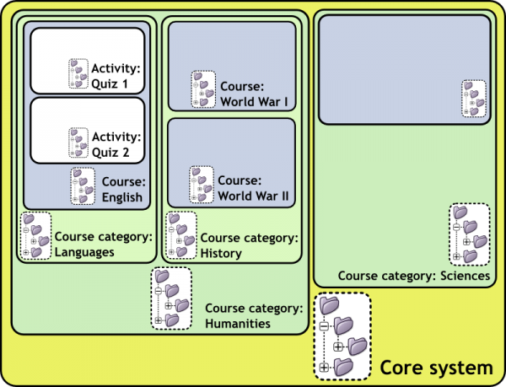
무들 시스템 구성

Slide 5
무들 사용자의 종류 및 권한
관리자 : 무들 사이트 관리자로 전체 권한을 가짐
강좌생성자 : 무들 사이트에 강좌를 생성할 수 있음
관리자와 강좌생성자는 카테고리별로 권한 부여 가능
교사(Editing Teacher) : 강좌의 관리자로 특정 강좌 안에서는 관리자와 동급의 권한 보유
편집권한이 없는 교사(Non-editing Teacher) : 강좌의 편집 권한 없이 교육만 가능한 교사
학생 : 강좌에 등록된 회원으로 강좌 내 콘텐츠 이용 가능
인증회원 : 무들 교육 사이트에 로그인이 가능한 회원으로 강좌의 목록을 조회할 수 있음

Slide 6
WMCLS 운영현황
2017년 동계팀용 최초 개설 - 스페인어, 러시아어 교육 강좌 개설
현재 29개 언어 231개 강좌, 8,908명 회원 운영 - 운영 내용: 언어교육, 소양교육(통신교재, 집체교육), 부서운영, 결과보고, 발표력경연대회 - 2019 하계팀 강좌 현황: 20개 언어 교육 강좌, 36개 부서운영 강좌 진행 중
온라인 교육 설문조사 결과(2018년 1-2월팀 대상)
강좌 시연 - 2019 Summer 캄보디아어 교육 강좌 - 2019 Summer 오프세니아 부서운영 강좌 - 엑셀 중급교육

Slide 7

QnA

Slide 8
아버지, 어머니 감사합니다.

